Slide 2
Өткен білімді еске түсіру.
1.Үйге берілген тапсырманы тексеру.
“Қол баспалдағы” әдісі
12 492 : 347= 36 579 * 823 = 476517
054: 127=402 506 * 908 = 459448
231 693 : 231=1003 125 * 456 = 12000
7 595: 217 = 35 607 * 241= 146287

Slide 3
Оқу бағдарламасына сәйкес оқыту мақсаттары:
4.1.2.11 үш таңбалы санға жазбаша көбейту және бөлу алгоритмдерін қолдану
4.1.2.13 үш таңбалы санға көбейту және бөлу амалдарын орындау.
Сабақтың мақсаты:
● үш таңбалы санға жазбаша көбейту және бөлу алгоритмдерін қолдана біледі.
АКТ: видеопроектор
Ресурстар: слайд, суреттер, киіз үй, сиқырлы кітап, қоржын, асықтар, стикерлер
Сабақтың әдісі: “Қол баспалдағы” , “Квест” әдісі,
“Алшы, тәйке,бүк ” әдісі

Slide 4
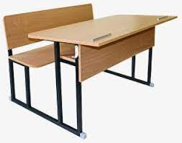
Жаңа білім.
1.Өткенді қорытындылау
Өткен тақырыптар бойынша не үйрендіңдер?
2.“ Квест әдісі” бойынша тапсырмаларды орындау барысында өзіндік жұмыс, жұпта және топта бірлесіп жұмыс жасауға дағдыланасындар.

Slide 5
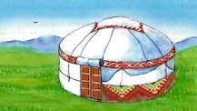
Өзіндік жұмыс
Оқушыларға тапсырма беріледі.

Slide 6
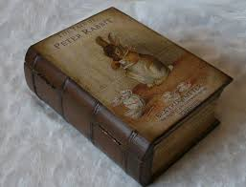
Жұптық жұмыс
Дескриптор: амалдардың мәнін табады

Slide 7
Топтық жұмыс.
Сиқырлы кітаптан алдын – ала дайындалған тапсырмаларды алып орындайды
Дескриптор: амалдардың орындалу ретін анықтайды, өрнектің мәнін табады.

Slide 8
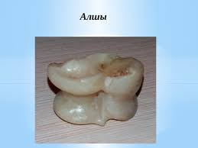
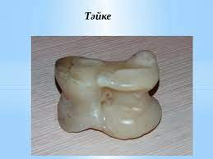
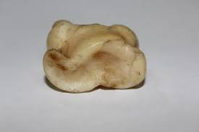
Кері байланыс. «Алшы, тәйке, бүк» әдісі

